Slide 1
Febevex

Slide 2
Febevex
Brandpolis
Wat kan u verzekeren in de brandpolis?
- GEBOUW
Het betreft het geheel van al dan niet gescheiden constructies op het adres dat in de bijzondere voorwaarden is opgegeven.
- INHOUD
De roerende goederen die zich in het gebouw bevinden en die u toebehoren of zijn toevertrouwd
Notes:
P

Slide 3
Febevex
Brandpolis
Gebouw:
■ funderingen, binnenplaatsen, aanpalende terrassen, alsook afsluitingen en hagen die de eigendom afbakenen
■ de inrichtingen en verfraaiingen die u heeft uitgevoerd in hoedanigheid van eigenaar of heeft verworven van een huurder
■ garages of carports
■ de zonnepanelen
■ de groendaken
■ materiaal op de bouwplaats dat bedoeld is om in het gebouw te worden verwerkt en dat u toebehoort
■ de domotica-installatie
■ groene verfraaiingen geïntegreerd in de constructie (dak, buitenmuren)
■ elektrische laadpalen geïncorporeerd in het gebouw
Notes:
P

Slide 4
Febevex
Brandpolis
Gebouw omvat niet:
■ constructies die u verlaten heeft of die in verval zijn of bestemd zijn om gesloopt te worden
■ de onvergunde constructies
■ de daktuinen
■ zwembaden en zwemvijvers, de overdekkingen en overkappingen uit hard materiaal
■ jacuzzi’s die zich buiten bevinden
■ bijgebouwen met een oppervlakte groter dan 20m²
■ bijgebouwen van minder dan 20m² die als zelfstandige woongelegenheid worden gezien (d.w.z. met keuken, sanitair en een slaapruimte. Bijvoorbeeld: een tiny-house, een joert, een studio)
■ de constructies en bijgebouwen bestemd voor het gebruik in de tuin, van het zwembad, van de zwemvijver of de jacuzzi dat zich buiten bevindt, schuren en dierenverblijven. Bijvoorbeeld: tuinhuis, serre, pergola, barbecue, buitenkeuken, fontein, vijver, poolhouse, paardenstal, kippenren
■ luxegoederen. Bijvoorbeeld: sportterreinen zoals tennis, golf, basketbal, paardrijpistes
■ materiaal op de bouwplaats dat wordt aangewend voor het gebruik van de tuin, het zwembad, de zwemvijver, of de jacuzzi dat zich buiten bevindt.
Notes:
P

Slide 5
Febevex
Brandpolis
Inhoud:
■ waarden tot maximum 3.050 EUR
■ de inrichtingen en verfraaiingen die u hebt uitgevoerd in hoedanigheid van huurder of hebt verworven van een vorige huurder, zonder dat ze intussen eigendom zijn geworden van de verhuurder
■ fietsen (elektrisch of niet), gemotoriseerde voortbewegingstoestellen (snelheid van maximum 25 km/u), bromfietsen (snelheid van maximum 45 km/u), aanhangwagen voor de fiets of wagen, kinderwagens en gemotoriseerd speelgoed
■ losstaande toebehoren van motorvoertuigen en aanhangwagens
■ goederen die toebehoren aan uw gasten
■ inhoud van appartementsterrassen ten belope van maximum 775 EUR
■ verplaatsbare elektrische laadpalen.
Notes:
P

Slide 6
Febevex
Brandpolis
Inhoud omvat NIET:
■ materieel
■ koopwaar
■ de niet-gedomesticeerde dieren, de huisdieren bestemd voor verkoop of fok
■ motorvoertuigen met een hogere cilinderinhoud dan 50 cc of waarvan de snelheid 45 km/u kan overschrijden (motorboten en jetski’s inbegrepen), met inbegrip van de losse onderdelen, sleutels en afstandsbedieningen
■ caravans
■ niet-ingezette edelstenen en echte parels
■ zwembaden en goederen bestemd voor het gebruik in de tuin, het zwembad, de zwemvijver of jacuzzi dat zich buiten bevindt (inclusief water)
■ cheques, betaal- en kredietkaarten.
■ gemeenschappelijke inhoud
Notes:
P

Slide 7
Febevex
Brandpolis wat is opgenomen ?
Brand
Ontploffing, implosie
Rook, roet
Bosting
Schade aan onroerend goed n.a.v. een diefstal, vandalisme en kwaad opzet
Schade door elektriciteit
Temperatuurschommelingen van de inhoud van koelkasten en diepvriezers
Alle risico elektrische en elektronische toestellen
Elektrocutie en verstikking van huisdieren
Schade veroorzaakt door huiszwam
Schade door water
Schade door stookolie
Breken en barsten van glas
De weersomstandigheden en de natuurrampen
Aanslag en arbeidsconflict
Burgerrechtelijke aansprakelijkheid van gebouw
Notes:
P

Slide 8
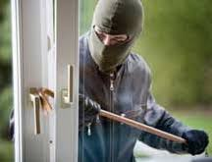
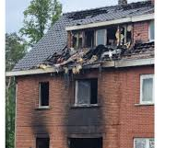
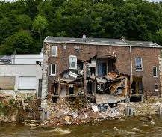
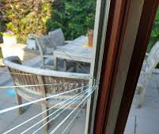
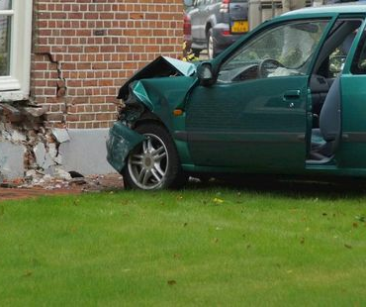
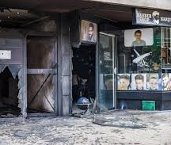
Notes:
P

Slide 9
Febevex
Wat hebben wij nodig in de aangifte
Omstandigheden
Oorzaak van de schade (foto’s)
Omvang van de schade (offertes + foto’s)
Indien er een aansprakelijke partij alle gegevens van deze
Notes:
P

Slide 10
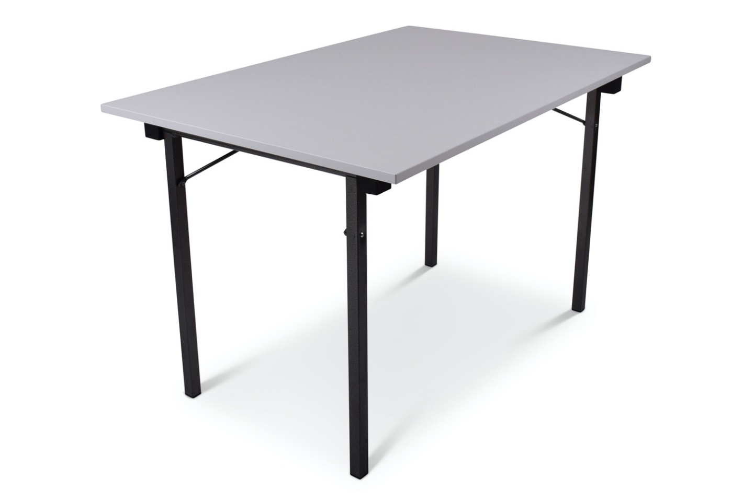
Febevex
Rol van een expert
Expert maatschappij
Privé expert
Notes:
P

Slide 11
Febevex
Rol van een expert
Expert maatschappij
Omstandigheden nagaan
Oorzaak ?
Schade begroten
Oorzakelijk verband tussen oorzak en schade ?
Zijn er derde?
Verhaal indien mogelijk
Opgenomen in de polis ?
Verzekerd kapitaal ?
Privé expert
Bijstaan verzekerde
Schade begroten
Standpunt van maatschappij beoordelen
Bekomen tot een akkoord tss de twee partijen
Notes:
P

Slide 12
Febevex
Begroting van de schade
De schade wordt geraamd op hun waarde op de dag van het schadegeval zoals hieronder vermeld.
■ Voor uw gebouw wordt de schade geraamd
− in nieuwwaarde: met aftrek van het gedeelte van het slijtagepercentage dat groter is dan 30% van de nieuwwaarde van het beschadigd goed of van het beschadigd deel
− in werkelijke waarde: wanneer de slijtage groter is dan 40%.
Notes:
P

Slide 13
Febevex
Begroting van de schade
■ Voor uw inhoud wordt de schade geraamd
− in nieuwwaarde: met aftrek van het gedeelte van het slijtagepercentage dat groter is dan 30% van de nieuwwaarde van het beschadigd goed of van het beschadigd deel
− in werkelijke waarde: { wanneer de slijtage groter is dan 40% { linnen, kledingstukken en -accessoires, inboedel die aan een verzekerde is toevertrouwd. − tegen dagwaarde: waarden, dieren (zonder rekening te houden met hun wedstrijd- of competitiewaarde)
− tegen vervangingswaarde: speciale voorwerpen (stijlmeubelen, schilderijen, kunst- of collectievoorwerpen), juwelen, andere voorwerpen van edel metaal (daarin begrepen zilverwerk) en in het algemeen alle zeldzame of kostbare voorwerpen
− tegen handelswaarde: motorrijtuigen (met inbegrip van onderdelen en toebehoren)
− tegen materiële wedersamenstellingswaarde: plannen, modellen, documenten en andere informatiedragers.
Notes:
P

Slide 14
Febevex
Begroting van de schade
■ Bijzondere gevallen
− tegen nieuwwaarde maar beperkt tot de waarde van een toestel met vergelijkbare prestaties, zowel in geval van herstelling als vervanging: de elektrische of elektronische toestellen
− ten belope van de kosten voor vervanging door jonge planten van dezelfde aard: de aanplantingen.
■ De schade in burgerrechtelijke aansprakelijkheid gebouw en huurdersaansprakelijkheid worden geraamd:
− in werkelijke waarde van de beschadigde goederen
Notes:
P

Slide 15
Febevex
Verlieslijst Privé expert
 |  | GEBOUW
 |  |  |  | appartement brand
 |  |  |  | studio |  | 4,10 | 8,45 | 2,55
 |  |  |  | oppervlakte vloer | 1 | 4,10 | 8,45 |  | 34,65
 |  | afmetingen |  |  |  |  |  |  |  | 34,65 | m²
 |  |  |  | oppervlakte wanden | 2 | 4,10 |  | 2,55 | 20,91
 |  | ruimte |  |  | 2 |  | 8,45 | 2,55 | 43,10 | 64,01 | m²
 |  |  |  | omtrek kamer | 2 | 4,10 | 8,45 |  |  | 25,10 | m
 |  |  |  | pvc raam volgens offerte |  |  |  |  |  |  |  |  | 1.663,64
 |  |  |  | houten ramen volgens offerte |  |  |  |  |  |  |  |  | 6.165,42
 |  |  |  | herstelling elektriciteit volgens offerte |  |  |  |  |  |  |  |  | 4.589,00
 |  |  |  | cv en sanitair volgens offerte |  |  |  |  |  |  |  |  | 13.535,00
 |  |  |  | parket en plinten |  |  |  |  |  |  |  |  | 4.570,02
 |  |  |  | hechtingslaag en pleisterwerk muren |  |  |  |  |  | 64,01 | m² | 28,00 | 1.792,28
 |  |  |  | tasso |  |  |  |  |  | 64,01 | m² | 18,00 | 1.152,18
 |  |  |  | schilderen muren |  |  |  |  |  | 64,01 | m² | 22,00 | 1.408,22
 |  |  |  | gyproc plafond |  |  |  |  |  | 34,65 | m² | 95,00 | 3.291,75
 |  |  |  | plafondisolatie |  |  |  |  |  | 34,65 | m² | 45,00 | 1.559,25
 |  |  |  | primerlaag plafond |  |  |  |  |  | 34,65 | m² | 12,00 | 415,80
 |  |  |  | schilderen plafond |  |  |  |  |  | 34,65 | m² | 24,00 | 831,60
 |  |  |  | keukenmeubel all-in |  |  |  |  |  | 1,00 | stuk | 12.500,00 | 12.500,00
 |  |  |  | inkomdeur volgens offerte |  |  |  |  |  | 1,00 | stuk | 2.805,00 | 2.805,00
 |  |  |  | TOTAAL pagina 1 |  |  |  |  |  |  |  |  | 56.279,16
 |  |  |  | badkamer |  | 2,00 | 2,65 | 2,55
 |  |  |  | oppervlakte vloer | 1 | 2,00 | 2,65 |  | 5,30
 |  | afmetingen |  |  |  |  |  |  |  | 5,30 | m²
 |  |  |  | oppervlakte wanden | 2 | 2,00 |  | 2,55 | 10,20
 |  | ruimte |  |  | 2 |  | 2,65 | 2,55 | 13,52 | 23,72 | m²
 |  |  |  | omtrek kamer | 2 | 2,00 | 2,65 |  |  | 9,30 | m
 |  |  |  | hechtingslaag en pleisterwerk muren |  |  |  |  |  | 23,72 | m² | 28,00 | 664,16
 |  |  |  | faience |  |  |  |  |  | 23,72 | m² | 85,00 | 2.016,20
 |  |  |  | gyproc plafond |  |  |  |  |  | 5,30 | m² | 95,00 | 503,50
 |  |  |  | plafondisolatie |  |  |  |  |  | 5,30 | m² | 45,00 | 238,50
 |  |  |  | primerlaag plafond |  |  |  |  |  | 5,30 | m² | 12,00 | 63,60
 |  |  |  | schilderen plafond |  |  |  |  |  | 5,30 | m² | 24,00 | 127,20
 |  |  |  | verfdeur met hang- en sluitwerk |  |  |  |  |  | 1,00 | stuk | 575,00 | 575,00
 |  |  |  | schilderen deur |  |  |  |  |  | 1,00 | stuk | 200,00 | 200,00
Notes:
P

Slide 16
Febevex
VRAGEN ?
Notes:
P

